Slide 1
Структура особистості
План
1.Підструктура спрямованості
2.Підструктура досвіду
3.Підструктура форм відображень
4.Біологічно зумовлена структура
5.Структура особистості Петровського

Slide 2
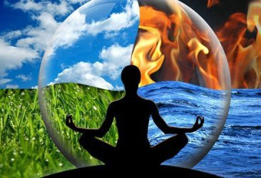
ПідСТРУКТУРА СПРЯМОВАНОСТІ
Об’єднує моральні якості особистості. Вона не породжується природніми задатками, а формується шляхом виховання і є соціально зумовленою. Спрямованість особистості як система спонукань є головним структурним компонентом особистості.

Slide 3

Підструктура досвіду
Включає в себе знання, уміння, звички, набуті в індивідуальному досвіді через навчання але вже з політичним впливом біологічно зумовлених властивостей особливості.

Slide 4

Підструктура форм відображень
Охоплює індивідуальні особливості окремих психічних процесів чи психічних функцій як форм відображення, вплив біологічно зумовлених особливостей в цій підструктурі проявляється чітко.

Slide 5


Біологічно зумовлена структура
Включає в себе темперамент особливостей особистості.

Slide 6

Структура особистості петровського
СТРУКТУРА ОСОБИСТОСТІ
Інтраіндивідна система - внутрішні психічні прояви: інтелектуальні, вольові процеси.
Надіндивідна система – внески особистості в психіку інших людей.
Інтеріндивідна система – прояви особистості в системі міжіндивідуальної взаємодії.

